Slide 1

株式会社ナナイロ
ユーザーアプリケーション事業部
ご紹介

Slide 2
株式会社ナナイロ について
株式会社ナナイロ（ nanairo-inc.jp ）
設立 2005年10月
2016年10月に(株)PRO&BSCと(株)Sunnydayが合併
資本金 2,000万
取締役会長 中嶋 巌
代表取締役社長 中嶋 竜大
事業内容
システムソフトウェア開発
インターネット関連事業
医療コンサルティング
キャリアサポート事業 他
所在地
本社：宮城県仙台市青葉区本町2-6-35（TEL：022-200-9006）
首都圏営業所：東京都台東区寿1-11-6
従業員数 77名（2017年5月現在）

Slide 3
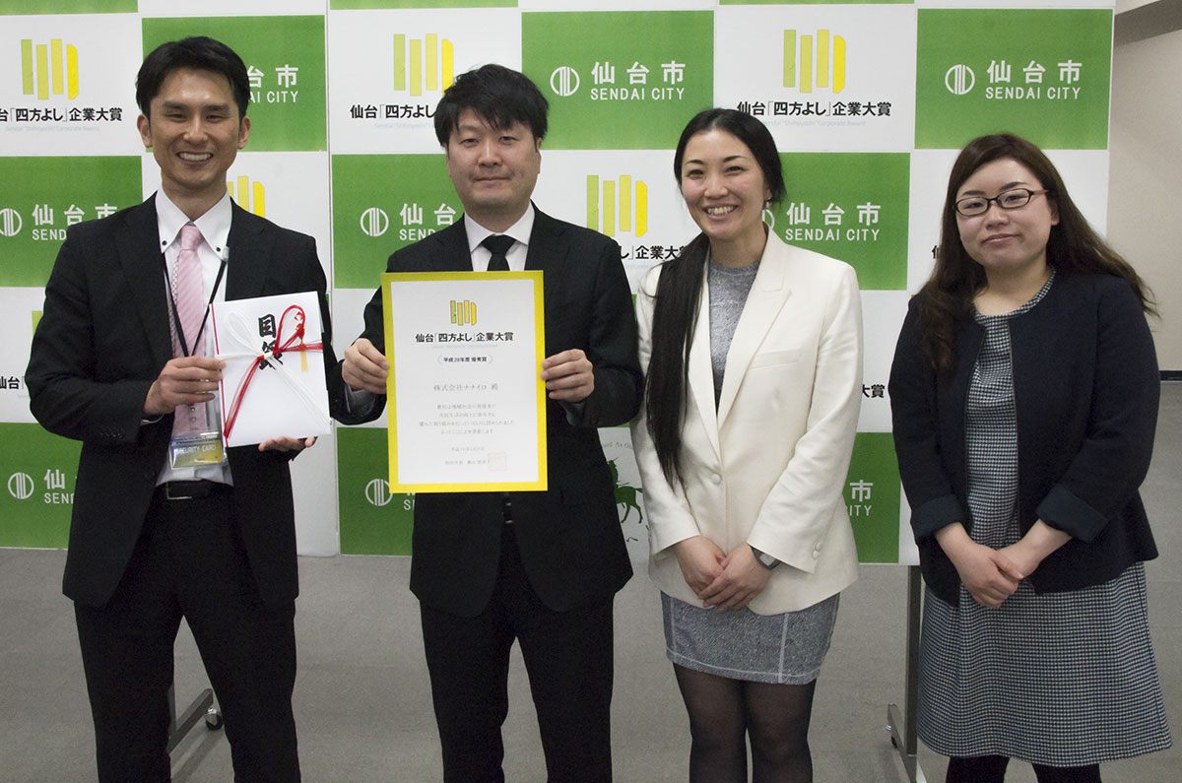
仙台市「四方よし企業」優秀賞受賞 (2017.4.25)
四方よし企業
2017年仙台市に創設された、「地域社会の発展および市民生活の向上に寄与する優れた取り組みを行っている市内の中小企業を表彰する」制度
「売り手よし」「買い手よし」「世間よし」に加え、企業を支える従業員にとってより良い職場環境づくりに取り組む「働き手よし」を実践している魅力的な中小企業を表す言葉
ナナイロ、優秀賞受賞理由
IT x クリエイティブ – 仙台宮城の伝統工芸の活性化や継承を目的としたオンラインのクラフトショップ運営
職場環境づくりの面では個々の社員の状況に応じた柔軟な勤務体制を導入するなど、魅力的で働きやすい環境づくりにも熱心に取り組んでいる

Slide 4
各事業部概要1
事業部 | 特徴、強み | 実績 | 対応分野
ユーザー アプリケーション （UA） | 業務システム開発 BI・DWH構築 データベースチューニング 超高速開発(WebPerformer/kintone) | DWH/BIシステム構築30ユーザー以上 WebPerformer開発実績 3社 | DWH/データ分析/DPC/帳票開発 Dr.Sum/MSBI/WebFOCUS/QlikView/Cognos/DataSpider/Java/.NET/PHP/Oracle/SQLServer/MySQL/Vertica
データソリューション (DS) | (首都圏をターゲットにした) BI/DWH開発支援 | ・常駐型SE支援サービス ・受託開発はUA（仙台）と連携 | Dr.Sum/DataSpider
首都圏 | 常駐型SEサービス 医療事業部との連携 | ・常駐型SE支援サービス ・医療事業部との連携 | Oracle EBS(会計、PL/SQL) .NET(VB/C#)/PHP Oracle/Postgres/SQLServer
ウェブ ソリューション （WS） | オリジナルCMSによる Webシステム開発 | ・新卒採用ポータルサイト構築 （クラウドサービスの開発・運用） ・国立、私立大学ホームページ ・総合病院、調剤薬局 （コンテンツ管理システムの開発・運用） ・金融機関（金利情報更新システム開発） ・ハウスメーカー（賃貸物件管理、展示場管理） | CMS開発/ウェブサイト構築/スマートフォン対応/ECサイト構築/クラウドサーバ構築/ウェブセキュリティ HTML5/JavaScript/jQuery, Bootstrap/CSS3/Flash/ActionScript/PHP/MySQL/node.js/AWS/iPhone/iPad/Android
ファスト エンジニアリング （FE） | スマホアプリ クラウド連携モバイルソリューション 教育（講師・インターン受入） | ・Salseforce.comの導入、カスタマイズ ・Windows/Androidタブレット＋モバイルプリンタ の組み合わせ ・石油配送支援アプリ/お弁当宅配指示アプリ/ 浄化槽点検アプリ | 物流支援/GPS-NFC活用/教育支援/点検業務支援 Android/C#/.NET/iOS Salesforce
医療 | 病院経営コンサルティング | ・医療情報システム導入コンサルタント 20病院以上のコンサルテーション（100～800床） ・医療業務改善（原価、プロセス、物流） ・医療関係者・専門家への教育・啓蒙 ・地域医療連連携及び街づくりの構想 ・他社の医療専門会社等のアライアンス業務 | 医療コンサルティング業務

Slide 5
各事業部概要2
事業部 | 特徴、強み | 実績 | 対応分野
盛岡 | 医事会計パッケージ開発支援 ウェブサイト構築 (北東北エリア) | 北東北のお客様を中心とした業務アプリケーション開発、ウェブサイト構築、エンジニア派遣事業を展開 | C#/VB.NET 医事会計システム/生産管理システム/出退勤管理
キャリア アクション | 常駐型SE支援 (仙台市内中心) | 個々のスタッフがプロフェショナルとなるため、きめ細やかなフォローと万全なバックアップでサポートし、付加価値の高い人材を提案 地元の企業を中心に多数提案実績あり | PHP/Java/.NET/ロータスノーツ
ECソリューション | ECサイト構築・運営 | ECをメインにデザイン作成からフロントエンド・バックエンドのシステム開発まで、ワンストップでサービスを提供 弊社ECサイトの運営も担当 | ebisumart (えびすマート) Java/javascript/css
BCS (ビジネスコンサルティングサービス) | 事業全体の改善をサポートするWebコンサルティングサービス | Webを中心とした事業データの解析・課題抽出・対策立案・改善提案から施策実行
クリエイション | デザイン制作 | デザイン制作におけるクライアントへ提案 ICT企業の人材採用支援サービス 他事業部のサポートも担当
企画部 | 社内ベンチャー | 社内ベンチャーをサポートする部として起業意思を集め、育て、協業体制を形成 ・クラフトショップ ・ペットライフ

Slide 6
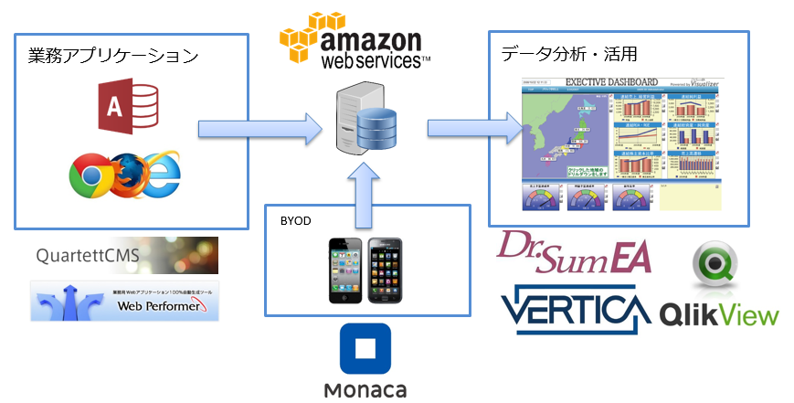
UA部 開発対応領域
・案件規模と生産性を考慮し、 Accessアプリによる構築も行います
・.NET、Java等 一般的な言語開発も対応
・AWSでの本番システム
稼働実績多数
各種製品による情報系システム構築
・QlikView、WebFOCUS、 Dr.Sum、Cognos
Microsoft BI（SQL Server）
・フレームワークによるWebアプリ開発
弊社独自CMS（PHPベース）
超高速開発ツール （Web Performer）
・Javascriptベースでの
スマホアプリ開発
DWH製品の扱い実績
・Vertica、SybaseIQ、infinidb、vectorwise

Slide 7
UA/DS部 BI・DWH開発実績（１）
業種 | 時期 | 主なツール | 開発規模
飲料 | 2016/1-2016/6 | SQLServer IntegrationService AnalysisService | 15人月
インフラ | 2015/2-2015/6 | Dr.Sum MotionBoard | 5人月
POS統計 | 2014/4-2015/1 | Dr.Sum(GreenplumDB) MotionBoard | 20人月
建設 | 2015/8-2016/2 | Access QlikView | 4人月
製薬 | 2015/8-2015/10 | MotionBoard(Dr.Sum) | 3人月
卸 | 2015/4-2015/8 | PHP Vertica | 10人月
小売 | 2014/12-2015/2 | Oracle BI | 2.0人月
病院 | 2014/8-2014/10 | Oracle QlikView | 1.5人月
流通 | 2014/4-2014/6 | Oracle WebFOCUS ListCreator | 3.0人月
病院 | 2014/5-2014/8 | Excel/Access/ SQLServer | 2.5人月
その他 | 2014/2-2014/3 | MotionBoard5.0 | 1.5人月
大学 | 2013/12-2014/3 | Dr.Sum MotionBoard | 5人月
レンタル | 2013/11-2014/3 | Dr.Sum Datalizer for Web | 6人月
文具 メーカー | 2013/5-2013/10 | Dr.Sum Datalizer for Web/Excel | 10人月
業種 | 時期 | 主なツール | 開発規模
調剤 | 2012/12-2013/3 | Cognos Vectorwise | 4人月
製薬 | 2012/11 | Dr.Sum Datalizer for Web | 1人月
流通 | 2012/9 | Dr.Sum | 0.5人月
食品 メーカー | 2012/5-2012/12 | Dr.Sum Datalizer for Web/Excel MotionBoard | 14人月
その他 | 2012/8-2012/9 | Dr.Sum Datalizer for Excel | 0.5人月
インフラ | 2012/7～2013/3 2013/3～2013/9 | Dr.Sum/Oracle MotionBoard Datalizer for Excel | 40人月 10人月
その他 | 2012/7 | MotionBoard | 0.5人月
調剤 | 2012/4-2012/8 | SybaseIQ Vectorwise InfiniDB Dr.Sum | 3人月
その他 | 2012/4 | DataSpider | 0.2人月
小売 | 2012/2-2012/5 | Dr.Sum Datalizer for Web | 4人月
その他 | 2011/7-2011/9 | MotionBoard | 1.5人月
流通 | 2011/6-2011/7 | Dr.Sum | 1人月
公共企業 | 2011/3-2011/10 | SQLServer IntegrationService ReportingService | 16人月

Slide 8
UA/DS部 BI・DWH開発実績（２）
業種 | 時期 | 主なツール | 開発規模
製薬 | 2011/6-2011/12 | Dr.Sum Datalizer for Web | 12人月
放送 | 2011/5-2011/6 | Dr.Sum Datalizer for Excel Dr.Sum Connect | 3人月
その他 | 2011/3 | Datalizer for Web DataSpider | 2人月
小売 | 2011/5 | Dr.Sum Datalizer for Web Dr.Sum Connect | 0.2人月
調剤 | 2011/4～ | Dr.Sum Datalizer for Web DataSpider Cognos/SQLServer | 2人月
その他 | 2011/3 | Datalizer for Web DataSpider | 2人月
小売 | 2011/2-2011/3 | Dr.Sum Datalizer Expert MotionBoard Visualizer | 1人月
その他 | 2011/12-2012/2 | MotionBoard | 5人月
卸 | 2011/11 | Cognos Sybase | 2人月
その他 | 2011/11 | Dr.Sum | 1人月
その他 | 2010/7～2010/9 | Oracle Excel VBA | 5人月
業種 | 時期 | 主なツール | 開発規模
卸 | 2010/9-2010/12 | Cognos Sybase | 6人月
その他 | 2010/6-2010/7 | Dr.Sum Visualizer | 2人月
大学 | 2010/6-2010/8 | SQLServer IntegrationService ReportingService | 7人月
通販 | 2010/4-2010/7 | SQLServer ReportingService | 4人月
調剤 | 2009/4-2010/3 | Dr.Sum Datalizer for Web DataSpider Cognos/SQLServer | 30人月
クレジット | 2008/9-2009/3 | SQLServer IntegrationService ReportingService AnalysisService | 15人月
調剤 | 2008/4-2009/3 | Dr.Sum Datalizer for Web DataSpider Cognos/SQLServer | 40人月

